Slide 1


Serviço de Proteção em Situações de Calamidades Públicas e Emergências no SUAS
Cofinanciamento Federal

Slide 2
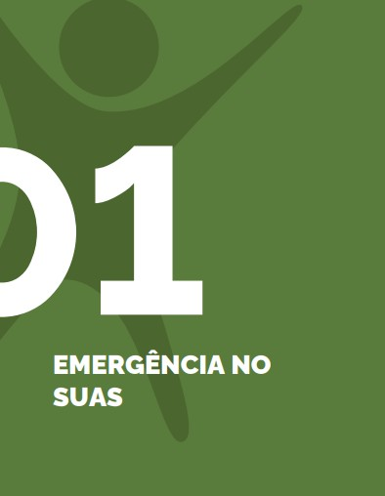

Vamos falar do SUAS em contextos de Calamidade e Emergência?

Slide 3
O PAPEL DOS ENTES FEDERADOS:
LEI ORGÂNICA DA ASSISTÊNCIA SOCIAL
União: Atender, em conjunto com os Estados, o Distrito Federal e os municípios, às ações assistenciais de caráter de emergência; cofinanciamento do Serviço de Proteção em Situações de Calamidades Públicas e de Emergências;
Estados: Atender, em conjunto com os municípios, às ações assistenciais de caráter de emergência; cofinanciamento e apoio técnico;
Municípios: Atender às ações assistenciais de caráter de emergência.
Gestão Federal
Gestão Municipal/Distrital
Gestão Estadual

Slide 4

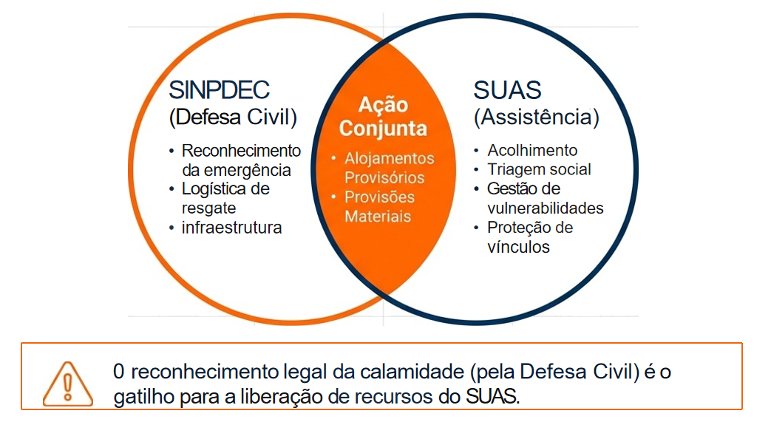
A ARTICULAÇÃO SUAS E SINPDEC
A Assistência Social é parte integrante do Sistema Nacional de Proteção e Defesa Civil.

Slide 5

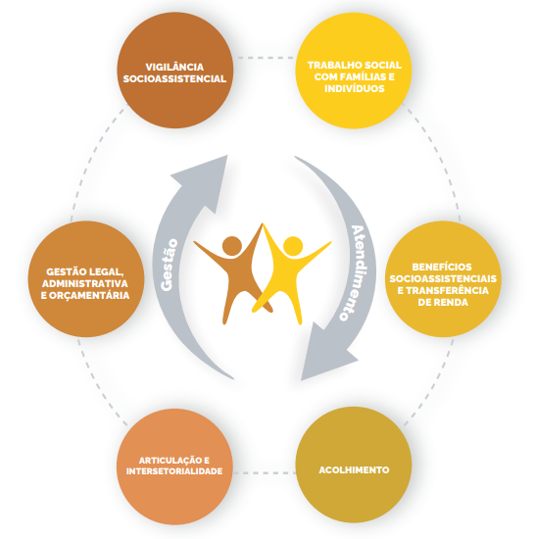
Reforça o conceito de Proteção Integral e as diretrizes de atuação do SUAS no contexto das emergências a partir dos eixos:

Slide 6

O que é o Serviço de Proteção em Situações de Calamidades Públicas e Emergências
É um serviço da Proteção Social Especial de Alta Complexidade do SUAS, destinado a atender famílias e indivíduos afetados por situações de emergência ou estado de calamidade pública.
Seu objetivo é assegurar proteção social quando um desastre compromete as condições de vida da população, provocando perdas materiais, deslocamento de pessoas, ruptura de vínculos comunitários ou necessidade de acolhimento temporário.

Slide 7
Qual o Objetivo do Serviço
O serviço busca garantir que as famílias tenham acesso às condições mínimas para reconstruir suas vidas.
Isso envolve:
acolhimento seguro e digno;
proteção social durante a emergência;
manutenção de alojamentos provisórios, quando necessários;
identificação das necessidades das famílias;
articulação com outras políticas públicas;
encaminhamento para benefícios e demais serviços do SUAS;
acompanhamento social durante e após o desastre.

Slide 8
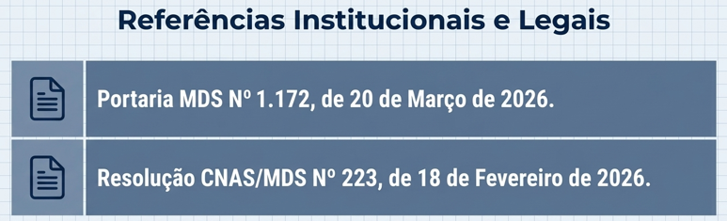
Serviço de Proteção em Situações de Calamidades Públicas e Emergências

Slide 9
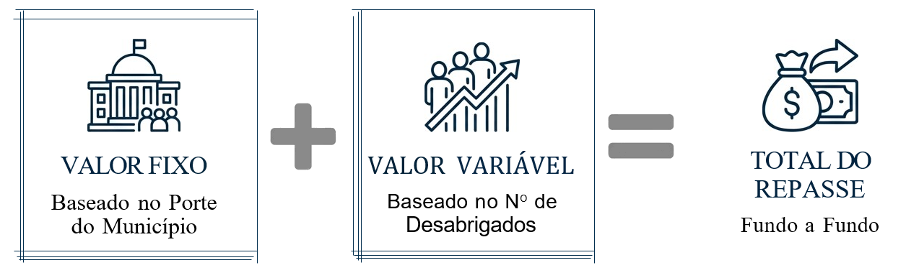
Cofinanciamento Federal:
Parcela Única
Parcela Mensal
Solicitado a cada decretação de situação de emergência ou calamidade, desde que tenha o reconhecimento federal formalizado
Aplicado quando houver no mínimo 10 pessoas acolhidas em abrigos temporários

Slide 10
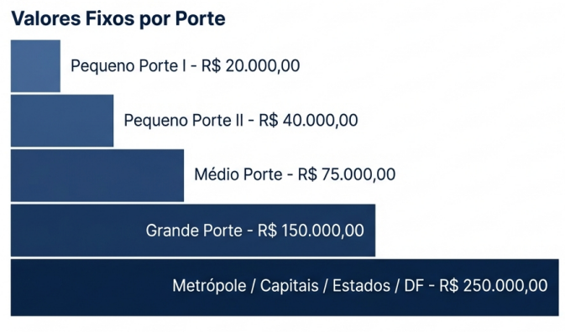
Parcela Fixa:
Parcela única
Na modalidade Fundo a Fundo
Observando as regras da Portaria MDS nº 1.043/2024 e a disponibilidade orçamentária do FNAS.

Slide 11
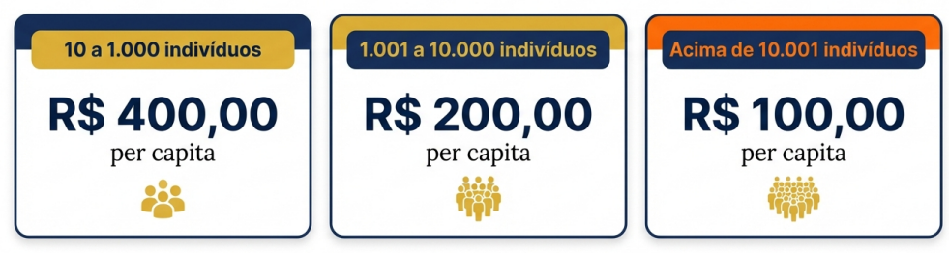
Parcela Variável
O valor variável é aplicado quando houver no mínimo 10 pessoas acolhidas em abrigos temporários, sendo escalonado conforme o número de indivíduos, com valores per capita decrescentes à medida que o quantitativo aumenta.
Ex: município tem 1.350 pessoas acolhidas:
1000 x R$400 = R$ 400.000,00 / 350 x R$ 200,00 = R$ 70.000,00
Repasse de recurso no valor de R$ 470.000,00

Slide 12
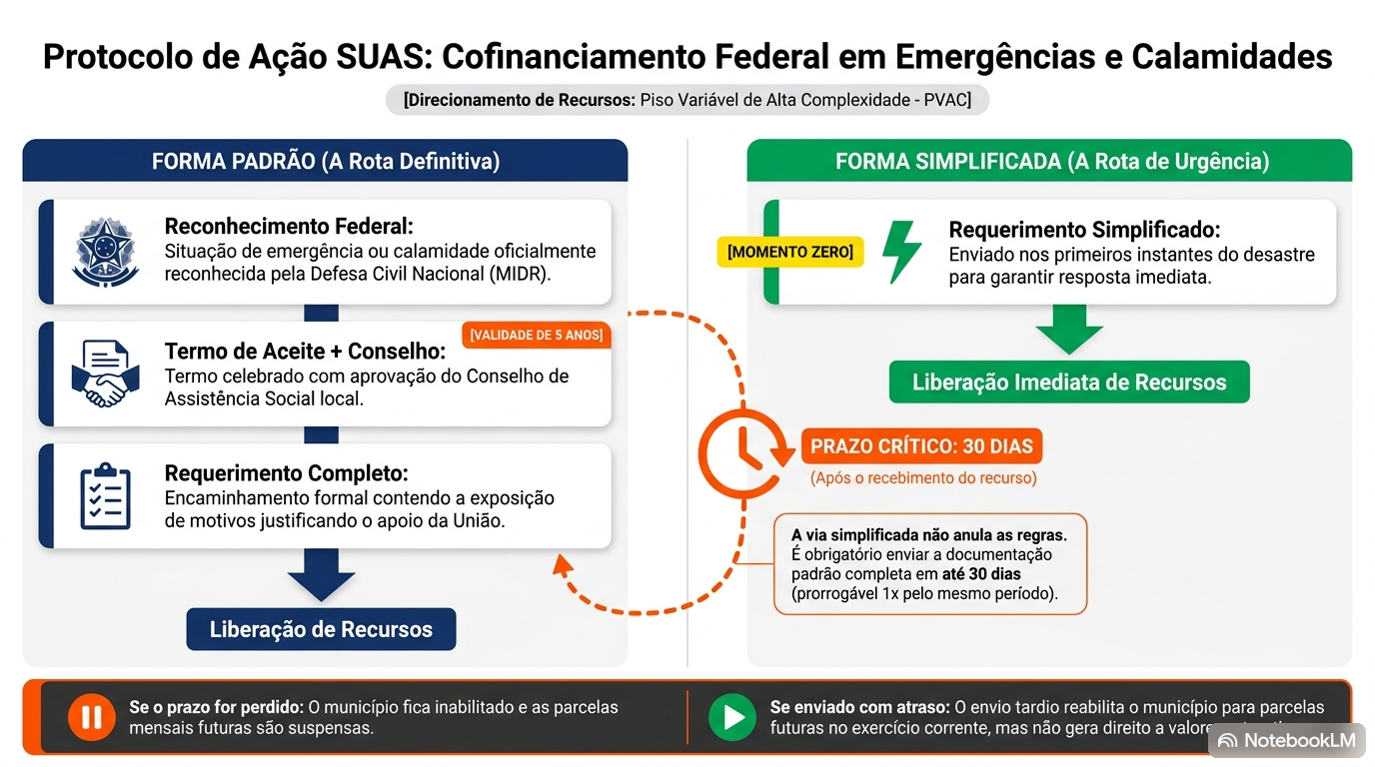

Slide 13
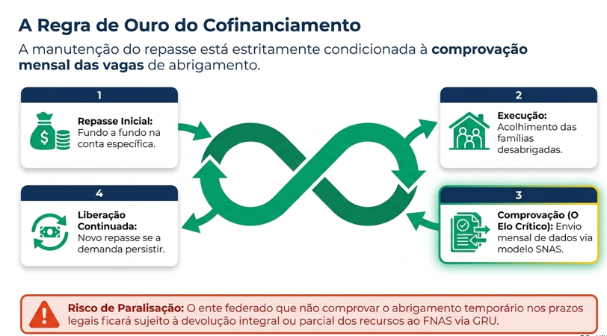

Slide 14
Termo de Aceite
Formalização da adesão ao cofinanciamento federal
O Termo de Aceite é o instrumento por meio do qual o Estado, o Distrito Federal ou o Município manifesta seu interesse em receber o cofinanciamento federal e assume o compromisso de executar o Serviço de Proteção em Situações de Calamidades Públicas e Emergências.
Vigência de 5 anos
A adesão do Termo de Aceite e realizada no Sistema Nacional de Informações do Sistema Único de Assistência Social SouSUAS

Slide 15
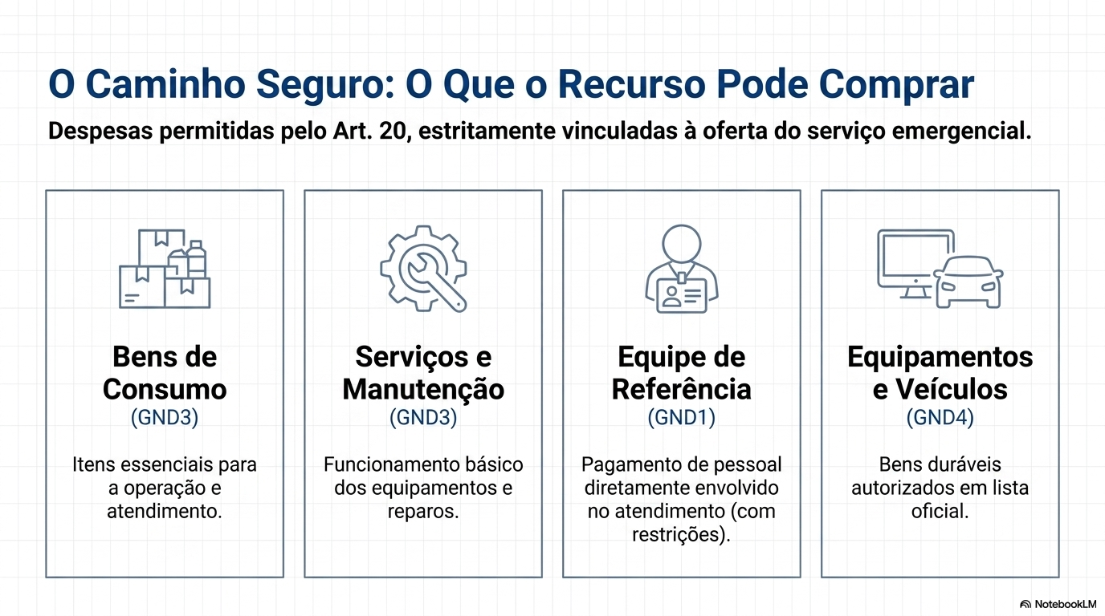
Portaria MDS nº 1.043/2024

Slide 16
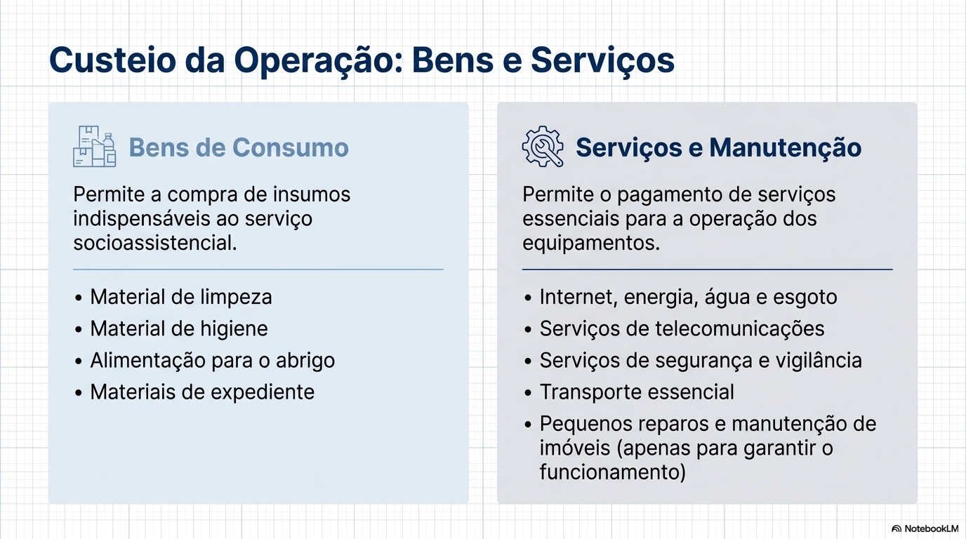

Slide 17



Utilização do Recurso: Modalidades de Acolhimento
Provisão de proteção social de caráter emergencial e provisório.
COLETIVA
FAMILIAR
INDIVIDUAL
Abrigos tradicionais, ginásios adaptados ou espaços comunitários.
Soluções que mantêm o núcleo familiar unido (unidades habitacionais, quartos de hotel).
Soluções específicas para indivíduos sozinhos desabrigados.

Slide 18
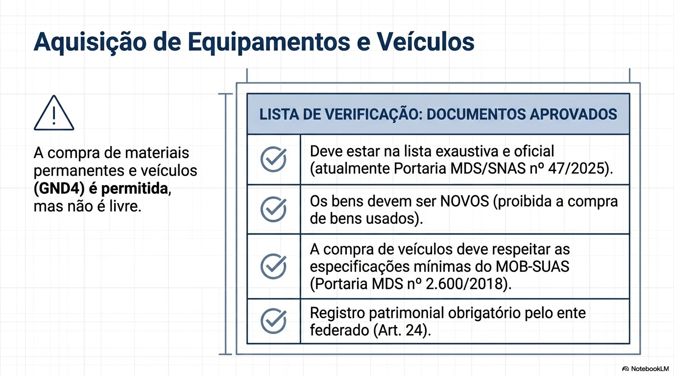
Portaria MDS nº 1.043/2024

Slide 19
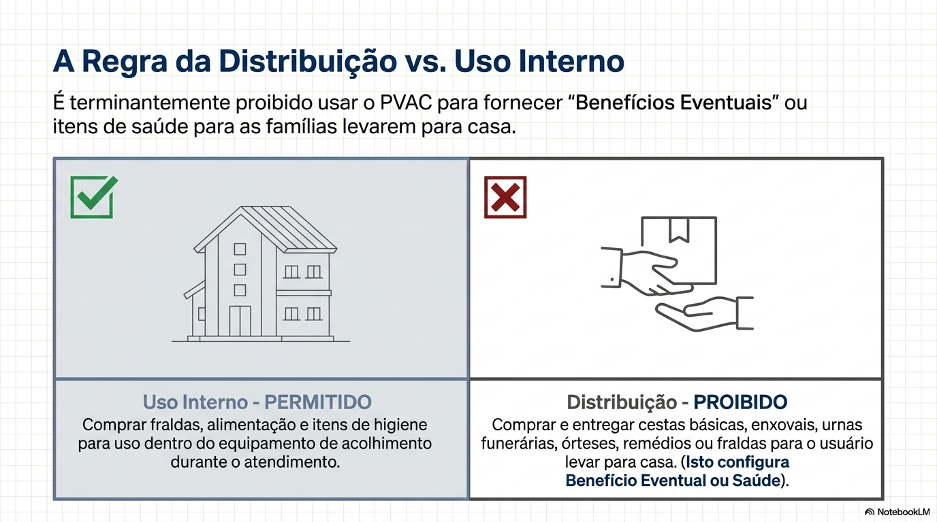

Slide 20
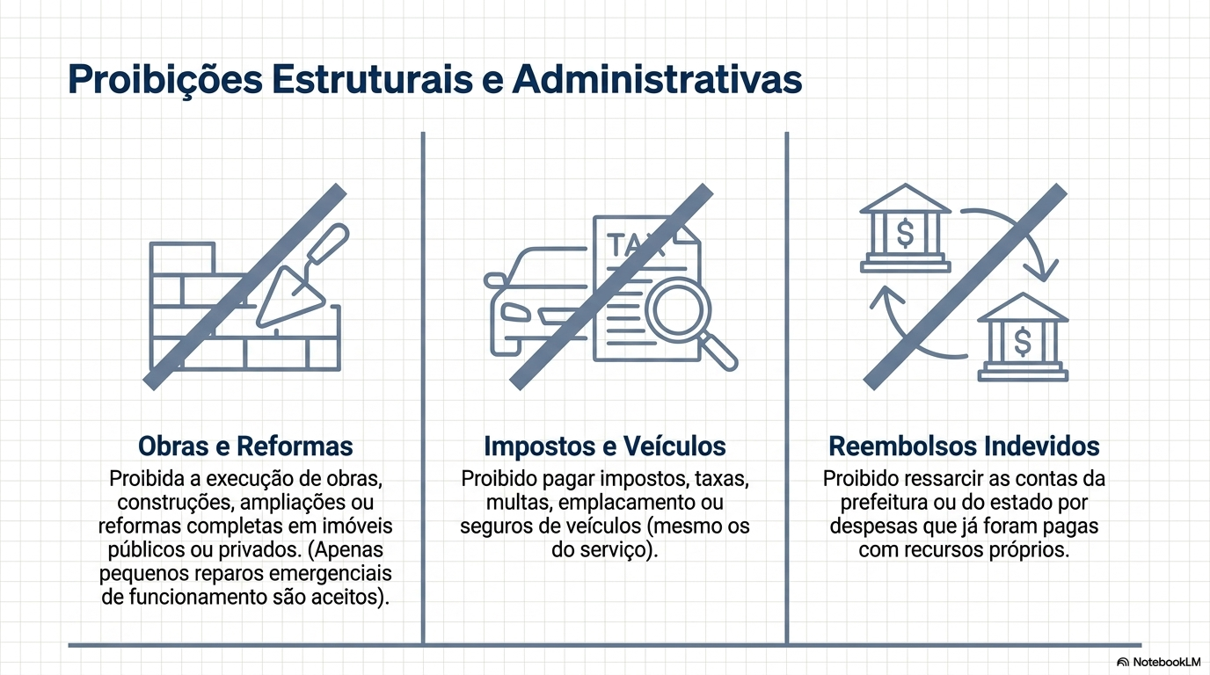

Slide 21
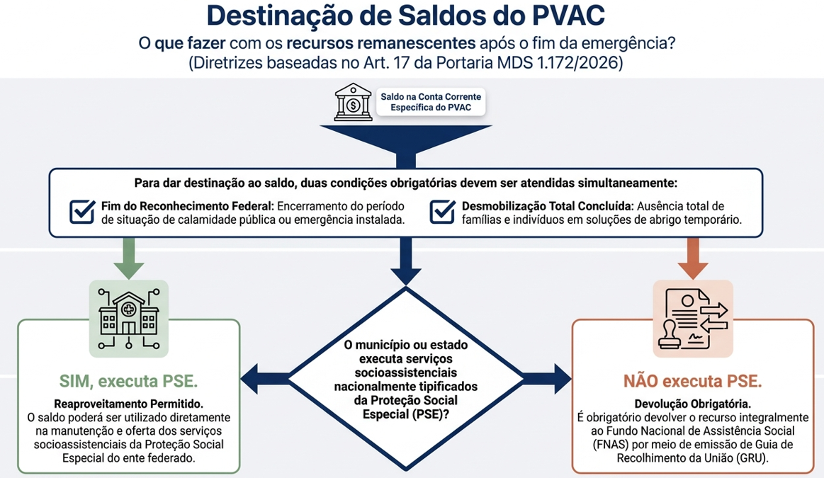

Slide 22


Prestação de Contas e Reprogramação
Prestação de Contas
AgilizaSUAS
Sistema de Gestão da Assistência Social
Reprogramação
Eletrônica e contínua.
O Conselho Municipal deve validar as informações lançadas.
Saldos em 31/dez podem ser usados no ano seguinte (mesmo Bloco de Financiamento).
Portaria MDS n° 1.043/2024

Slide 23




FORSUAS: Força de Proteção do SUAS
Equipe de apoio multidisciplinar mobilizada para situações de crise.
1 Pedido
2 Análise
3 Mobilização
4 Atuação
Ente Federado Solicita
MDS avalia a situação
Envio da Equipe
Apoio local
* A FORSUAS não substitui a gestão local; ela fortalece a

Slide 24
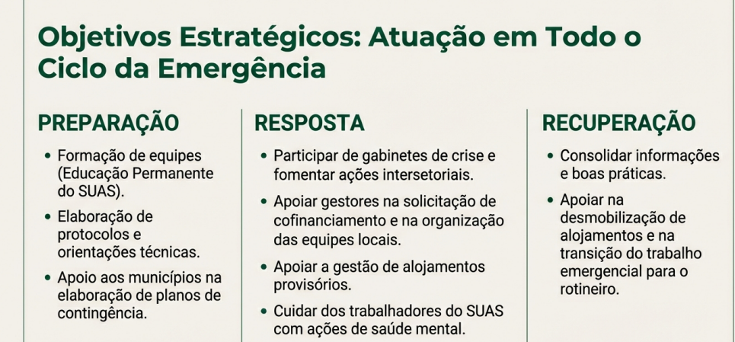

Slide 25
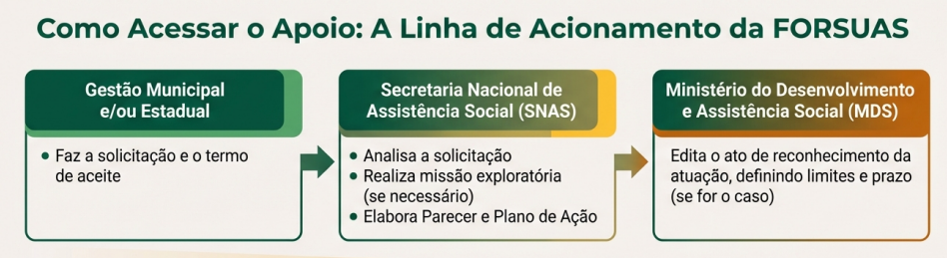

Slide 26


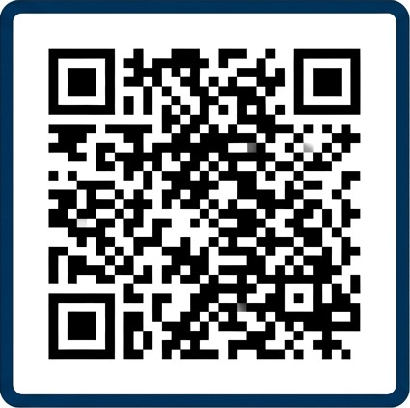
Voluntariado
Cadastro de Apoiadores
Objetivo:
Cadastro nacional de profissionais com experiência no SUAS (assistentes sociais, psicólogos).
Condições:
Atuação voluntária (com logística custeada) por períodos de 10 a 15 dias.
Cadastre-se Aqui

Slide 27

Outros Informes Importantes

Slide 28
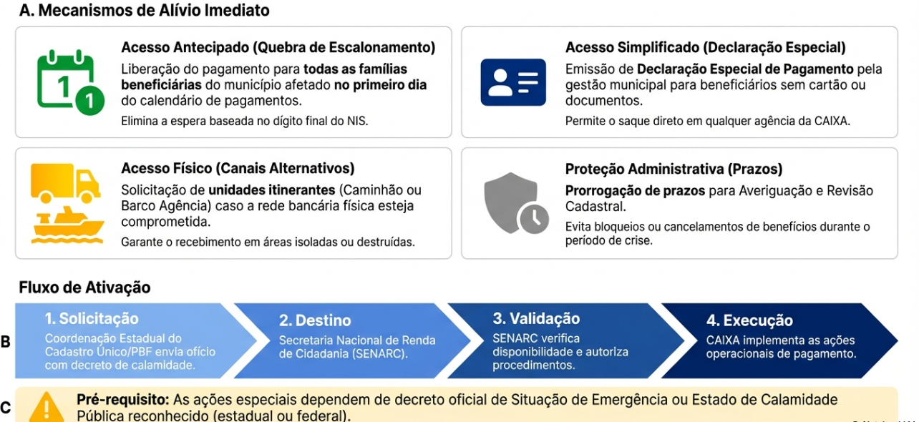

Slide 29
BPC – Benefício de Prestação Continuada
Quando ocorre uma situação de calamidade em um território e a União reconhece a referida situação, os beneficiários do BPC afetados têm direito à antecipação do calendário de pagamento do BPC.
É facultado a essas pessoas um adiantamento no valor de um salário mínimo mensal, que pode ser devolvido em até 36 parcelas fixas.
A solicitação do adiantamento será solicitada junto ao banco responsável pelo pagamento do benefício.

Slide 30
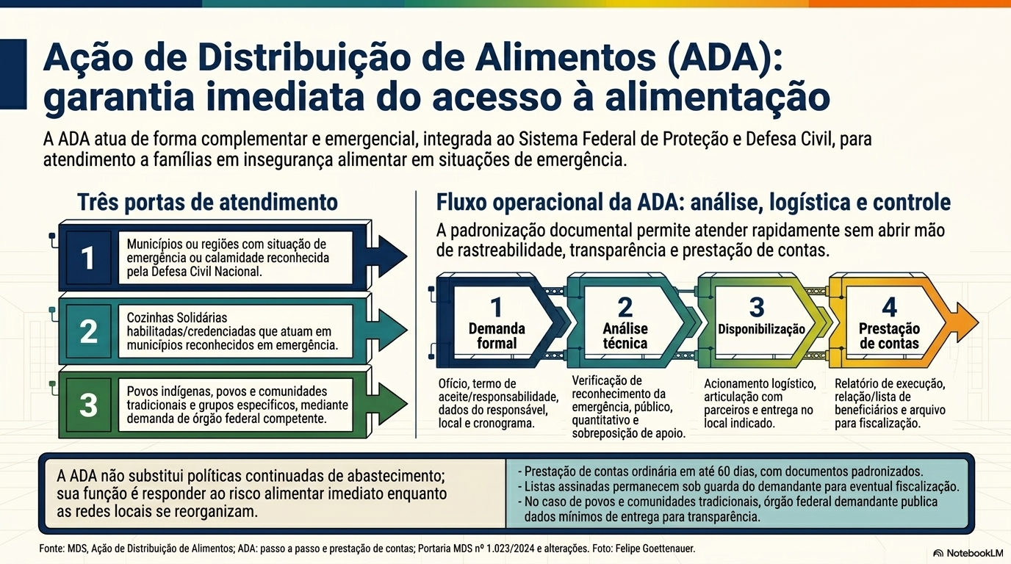


Slide 31




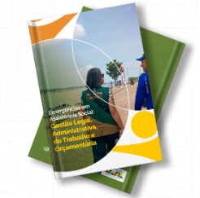

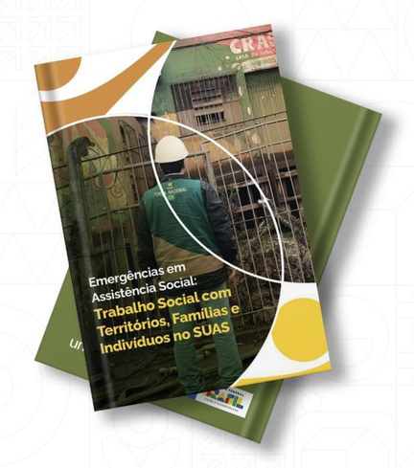
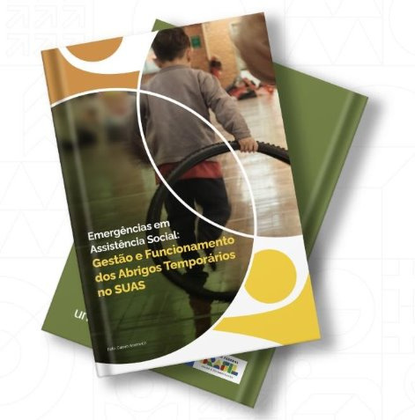
Publicações e Capacitação
Site: www.mds.gov.br

Slide 32
Contatos Institucionais
Secretaria Nacional de Segurança Alimentar e Nutricional – SESAN
E-mail: gabinete.sesan@mds.gov.br
Telefone: (61) 2030-1119 / 2023
Ação de Distribuição de Alimentos – ADA
E-mail: ada.emergencial@mds.gov.br
Telefone: (61) 2030-2021 / 1059 / 1112
Programa de Aquisição e Distribuição de Alimentos - PAA
E-mail: paa.cds@mds.gov.br
Telefone: (61) 2030-1038 / 1135 / 2009
Cozinhas solidárias
E-mail: programacozinhasolidaria@mds.gov.br
Telefone: (61) 2030-1140
Sistema Único de Assistência Social - SUAS
E-mail: clara.sa@mds.gov.br / frederico.palma@mds.gov.br
Telefone: (61) 2030-3461 / 3485
Piso Variável de Alta Complexidade – PVAC
E-mail: emergencianosuas@mds.gov.br
Telefone: (61) 99321-0068
Força de Proteção do Sistema Único de Assistência Social – FORSUAS
E-mail: forsuas@mds.gov.br
Telefone: (61) 9931-0068
Secretaria Nacional de Assistência Social - SNAS
E-mail: gabinete.snas@mds.gov.br
Telefone: (61) 2030-3323 / (61) 3433-1075 / (61) 2030-3462 / 3463

